Slide 1
GIS pro dispečinky ZZS
Ing. Vladimír Maršík

Slide 2
IS IZS
NAKIT (Česká pošta OZ ICT)
RCS Kladno
  TMAPY,GINA,Point X
  P4M, RCS Kladno, Vitsol
  YS, Autocont,
  Radium,TMAPY, Koběrský, EMD, GINA, Point X, RETIA, KOMCENTRA…
Notes:
Jednotná úroveň informačních systémů operačního řízení a modernizace technologií pro příjem tísňového volání základních složek integrovaného záchranného systému

Slide 3
NIS IZS
Zajišťuje komunikaci mezi OŘ navzájem a NSPTV (datové věty)
Služby GIS
Služby pro sdílení společné operační situace

Slide 4
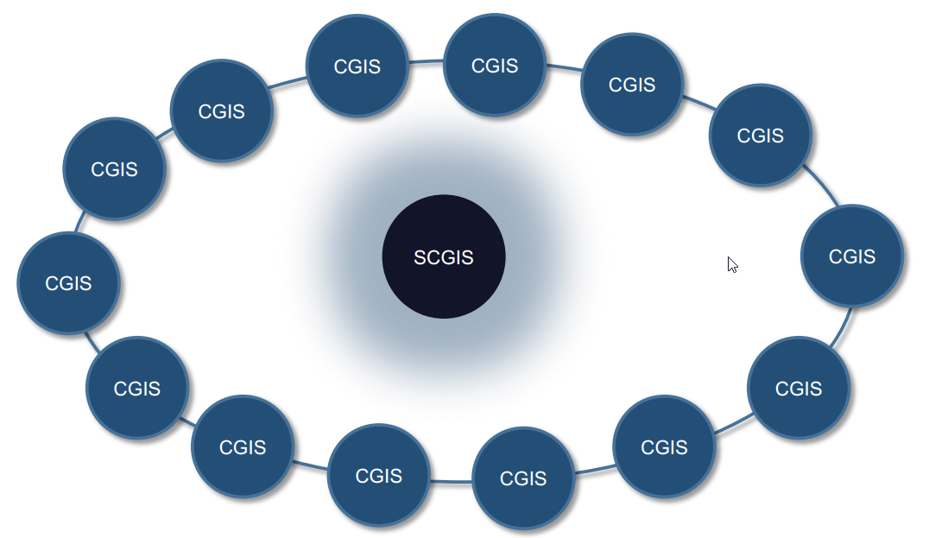
Architektura NIS IZS - GIS
Vysoká dostupnost GIS služeb
Load Balancing služeb
Ostrovní režim

Slide 5
Geodatabáze NIS IZS
RUIAN
C-GDB
JSDI
ČHMÚ
C-GDB
ETL & Geoprocessing
SC-GDB
GIS HZS
Složkový GIS ZZS
Složkový GIS PČR
C-GDB

Slide 6
KSP HZS
(Krajský Standardizovaný Projekt)
IS OŘ pro HZS (jednotný pro všechny kraje ČR)
Generální dodavatel: Česká pošta OZ ICT služby
Vývoj a podpora
  IS OŘ RCS Kladno
  GIS TMAPY spol. s r.o.
  Tablety GINA,Point X

Slide 7
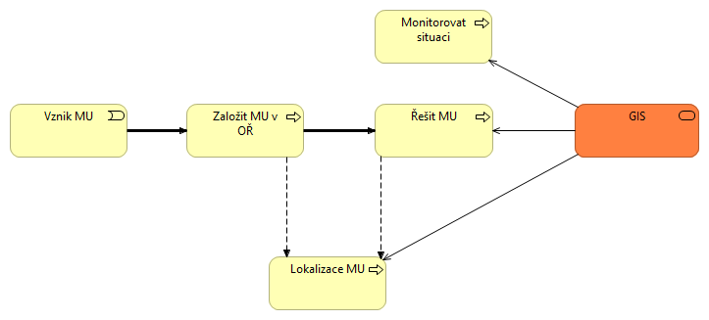
Základní procesy operačního řízení HZS ČR
Notes:
Operační řízení HZS je komplexní proces, GIS v něm hraje důležitou roli. Na obrázku je znázorněna část procesního modelu operačního řízení (OŘ) HZS se znázorněním vazby procesů na subsystém GIS.
Zřejmé je použití GIS je v procesu „Lokalizace MU“, kdy je poloha mimořádné události zobrazena v mapě (převzatá z datové věty, která vzniká v systému tísňového volání nebo určená na základě popisu oznamovatele) a je možné její polohu s využitím GIS dále upřesnit. Polohu je možné určit na základě celé řady informací - adresa, souřadnice, číslo přejezdu, číslo sloupu, bodu záchrany, názvu POI, apod.
Mnohostranné je využití GIS v rámci komplexního procesu „Monitorovat situaci“, v rámci něhož operátor OŘ Monitoruje hlášená pálení, počasí, dopravní situaci, letní dětské tábory, bezpečnostní situaci atd. Mnoho informací má prezentaci v prostředí GIS.

Slide 8
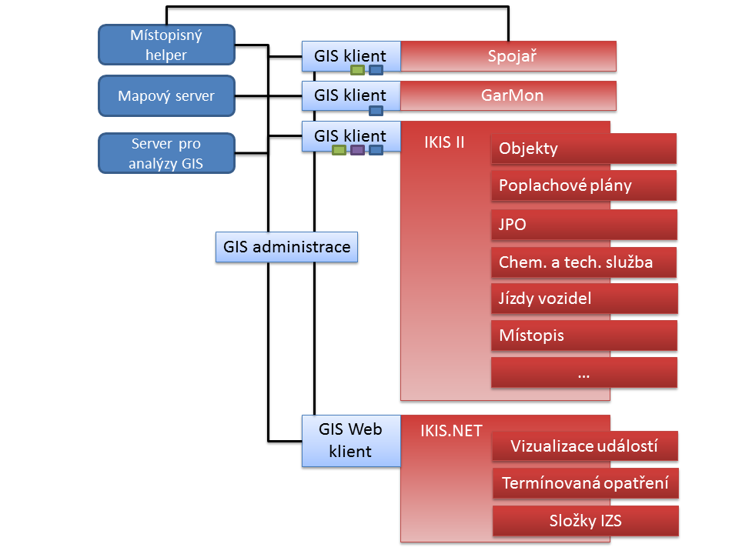
KSP HZS
NIS IZS
Externí mapové služby a modely
GIS Web klient
Portál

Slide 9
KSP ZZS
VŘ postupně vypisovány pro jednotlivé kraje
(podle specifikace Krajského Standardizovaného Projektu)
Různí řešitelé (a integrátoři)
T-MAPY zastoupeny v projektech pro:
  KVK
  JČK
  SČK
  Vysočina
  HMP
  OLK

Slide 10
Manažerské výstupy
Operační dispečink
Další subsystémy
GIS pro výjezdová stanoviště
TM Kilometrovník
Geoanalytický systém
(GIS pro B.I.)
IZS Operátor DSS
Sledování vozidel
Obecný GIS (Terinos)
Geoanalýzy
(plán plošného pokrytí aj.)
IZS Admin
Správa POI
Zajištění vstupů, výstupů, rozhraní, integrace
Další služby
Veřejné mapové služby
Společná operační situace
Routing
Lokální data
GeoREST, SQL, ...
Vývoj na zakázku - desktop, web, mobilní aplikace
Služby NIS IZS
Geoprocessing
Data JSDI
3D data
API, ...
Analýzy, návrhy, studie, konzultace

Slide 11
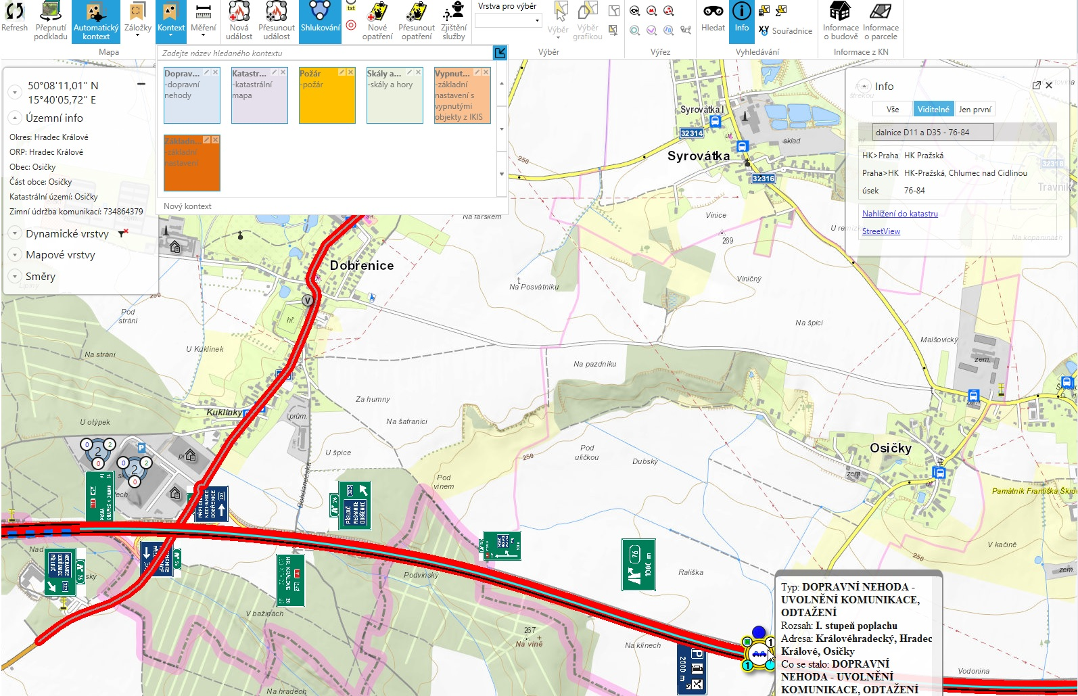
IZS Operátor
Notes:
IZS Operátor – zabírá jeden monitor z pracoviště operátora
Na obr. je zobrazen panel kontextů, který umožňuje rychle přepínat obsah mapy podle typu události. Když je zapnut režim „Automatický kontext“ tak se kontext přepíná podle typu vybrané události.
Další panely…

Slide 12
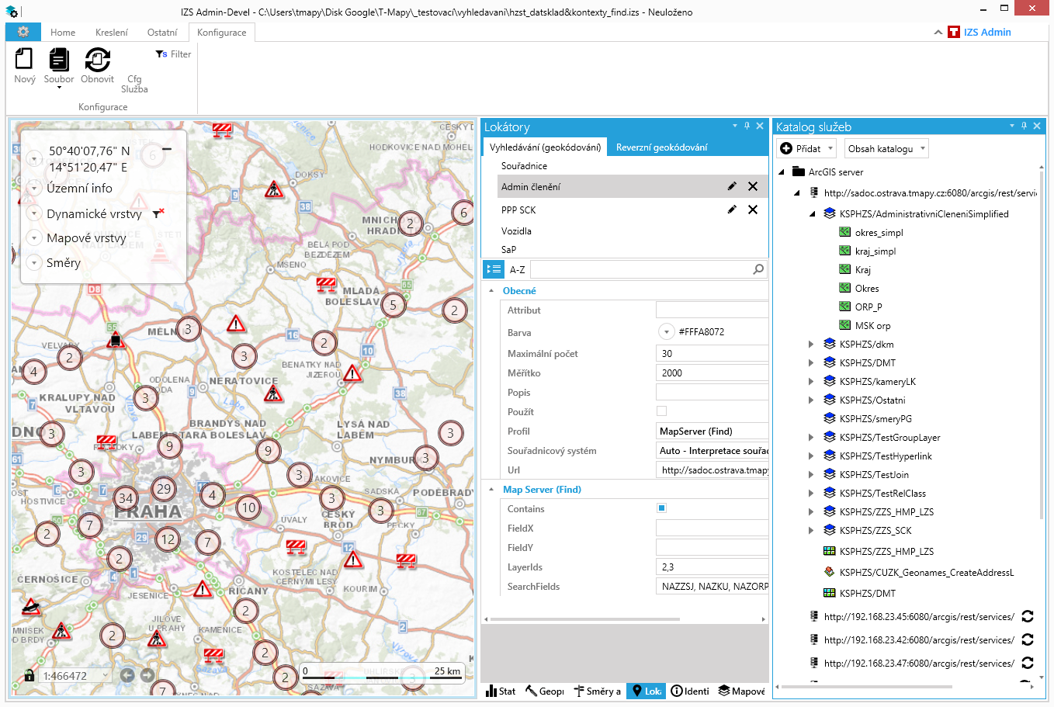
IZS Admin
Notes:
Aplikace, kterou používá správce GIS pro přípravu a údržbu konfigurací, které se využívají na dispečinku operačního řízení, pro Garmon, IKIS ale i pro webové aplikace IKIS.NET a portál JSDH

Slide 13
GIS pro Dispečink ZZS
Úzká integrace s dispečinkem firem RCS Kladno (DispečerZZS) a Per4Mance (SOS)
Úzká integrace na NIS IZS
  Mapové služby (basemap, ortofoto, turistika, tábory, ..)
  Routování
  Vyhledávání (geocoding a reverse geocoding, vrstvy)
  SaP
  OSOS
  POI
    AED, přistávací plochy
    Různé další kategorie
Další integrace
    First responder
    Horská služba
    Spolupráce se sousedními státy (Bavorsko - Německo, Rakousko)
    „Společně ke zdraví“ – JČK
    zobrazení vozidel z Bavorska - KVK (integrace na ZZS Plzeň)

Slide 14
Zobrazit místo volajícího
(nejpřesnější je dnes AML)
Lokalizovat místo události (místopisný vyhledávač-helper, POI, eCall…)
Předávání datovou větou NIS IZS ze 112 případně z jiných dispečinků IZS
Zobrazit událost a posádky k události vyslané
  Vyhledat nejbližší „volné“ posádky k události pomocí routovací analýzy
  Zobrazit „navrhovanou“ trasu k události (routovací analýza)
Zobrazit informace z okolí události
  AED, First responders..
  SaP (posádky z jiných krajů ZZS, Hasiči, PČR)
  Horská záchranka (události, záchranáři)
  Posádky (součinnosti) z jiných států
  Grafika OSOS
Notes:
AML – Advanced mobile location, je odesílaná specifikovaná „skrytá“ SMS na speciální číslo, odkud je pak „distribuována“ na operační střediska složek IZS.

Slide 15
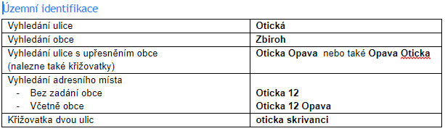
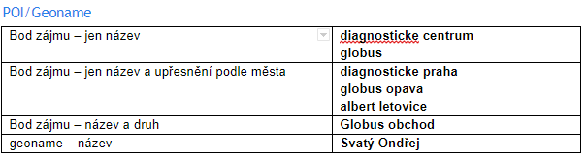
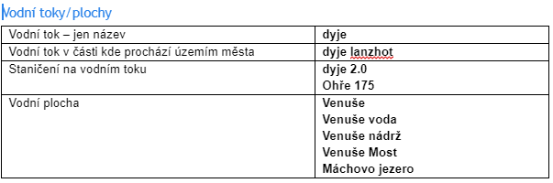
Místopisný vyhledávač
(poskytuje NIS IZS)

Slide 16
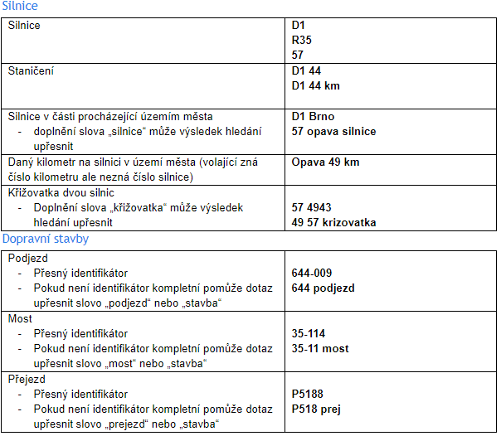

Slide 17
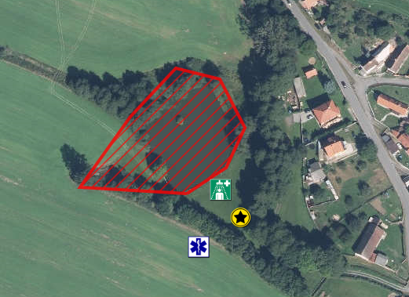
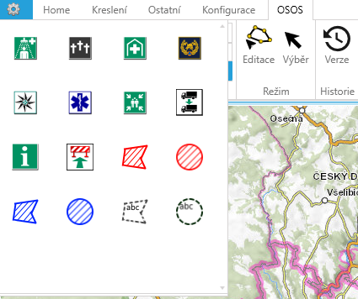
Grafika OSOS

Slide 18
Mapové podklady
  Podkladová mapa HZS, ortofoto, turistika, tábory, ..
  Podkladové mapy CEDA (ZZS SČK)
  Routovací analýza – CEDA StreetNet

Slide 19
Podkladové mapy
  NIS IZS
  Lokální (distribuce od HZS – zpřístupněny v lokální sítí pomocí „GWC“)

Slide 20
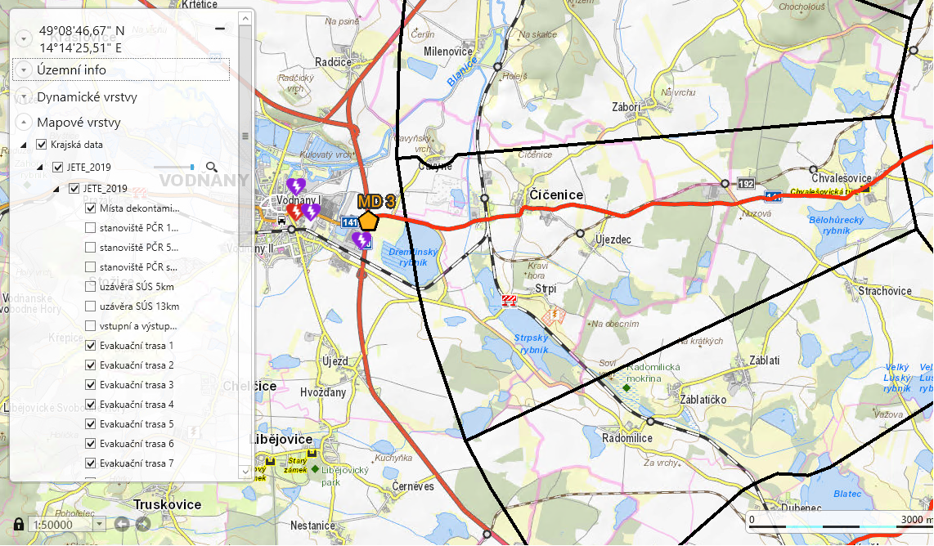
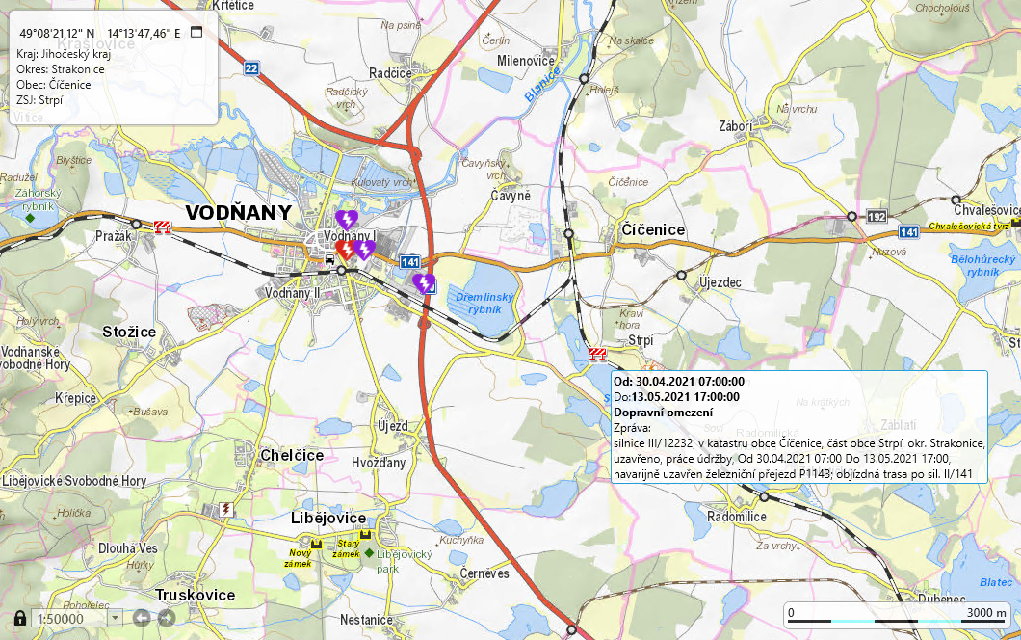
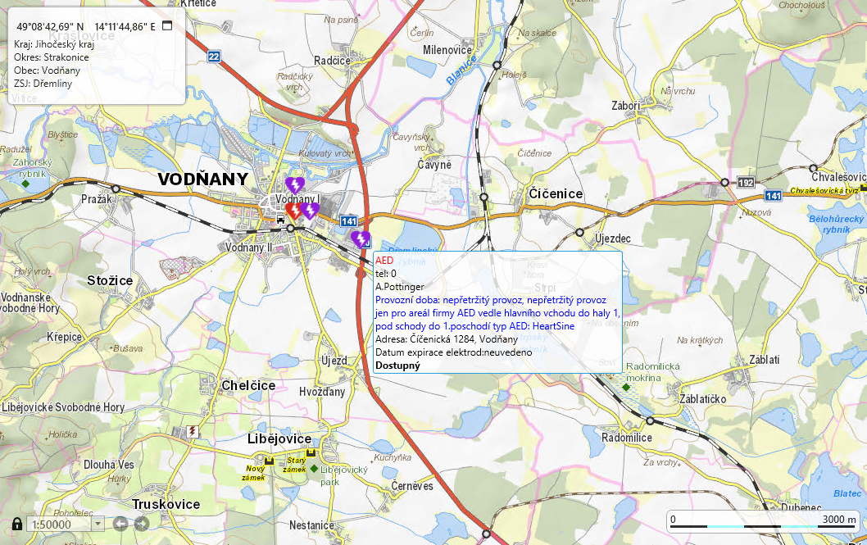
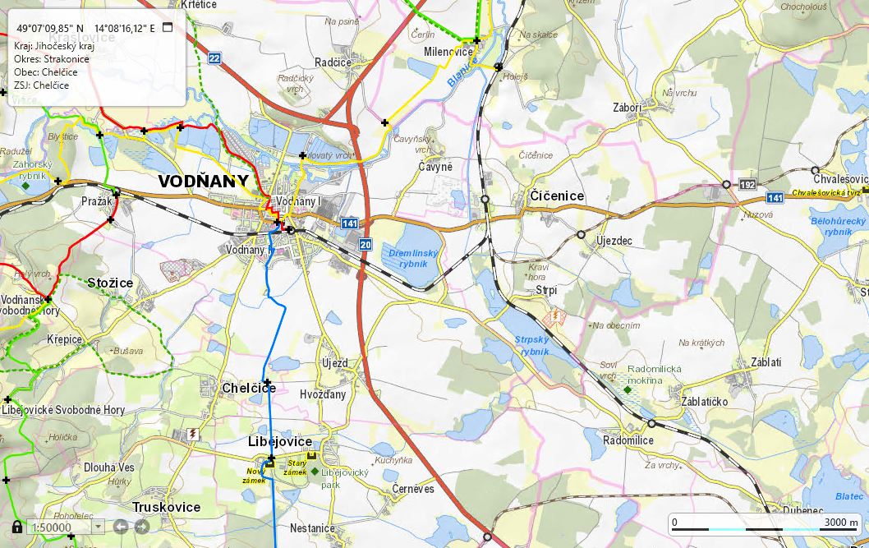
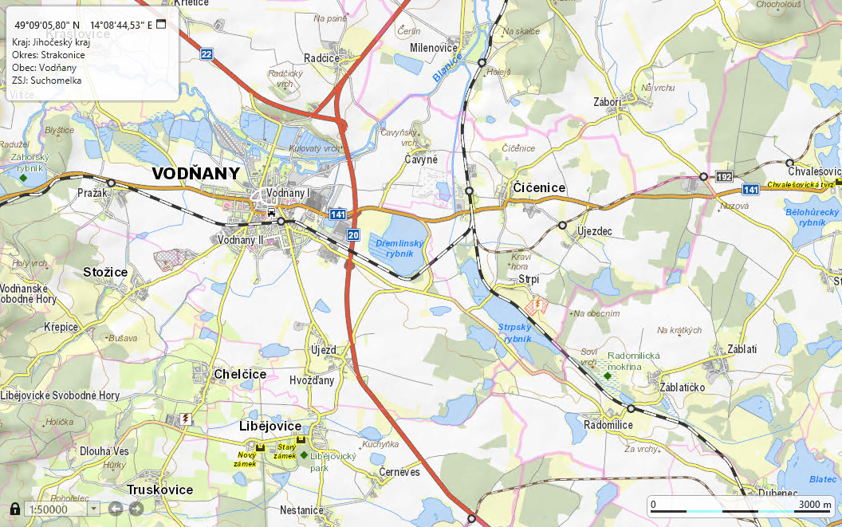

Slide 21
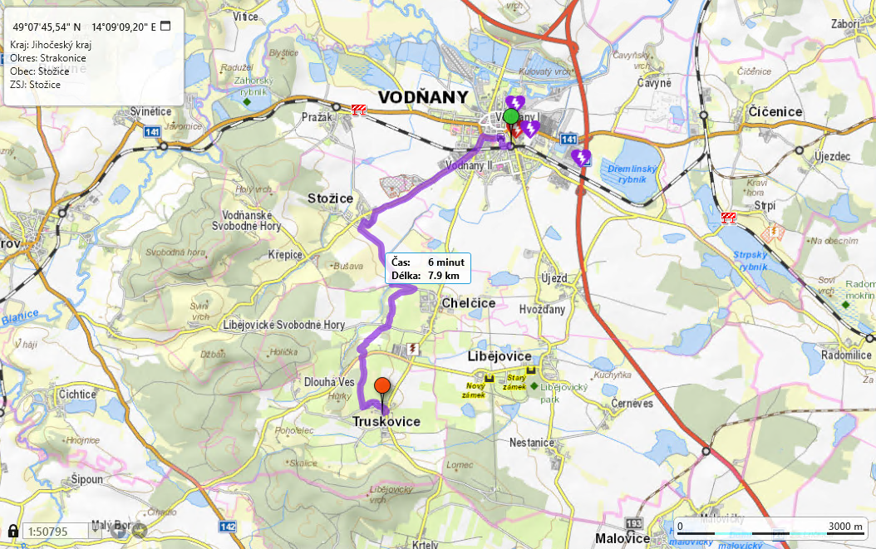

Slide 22
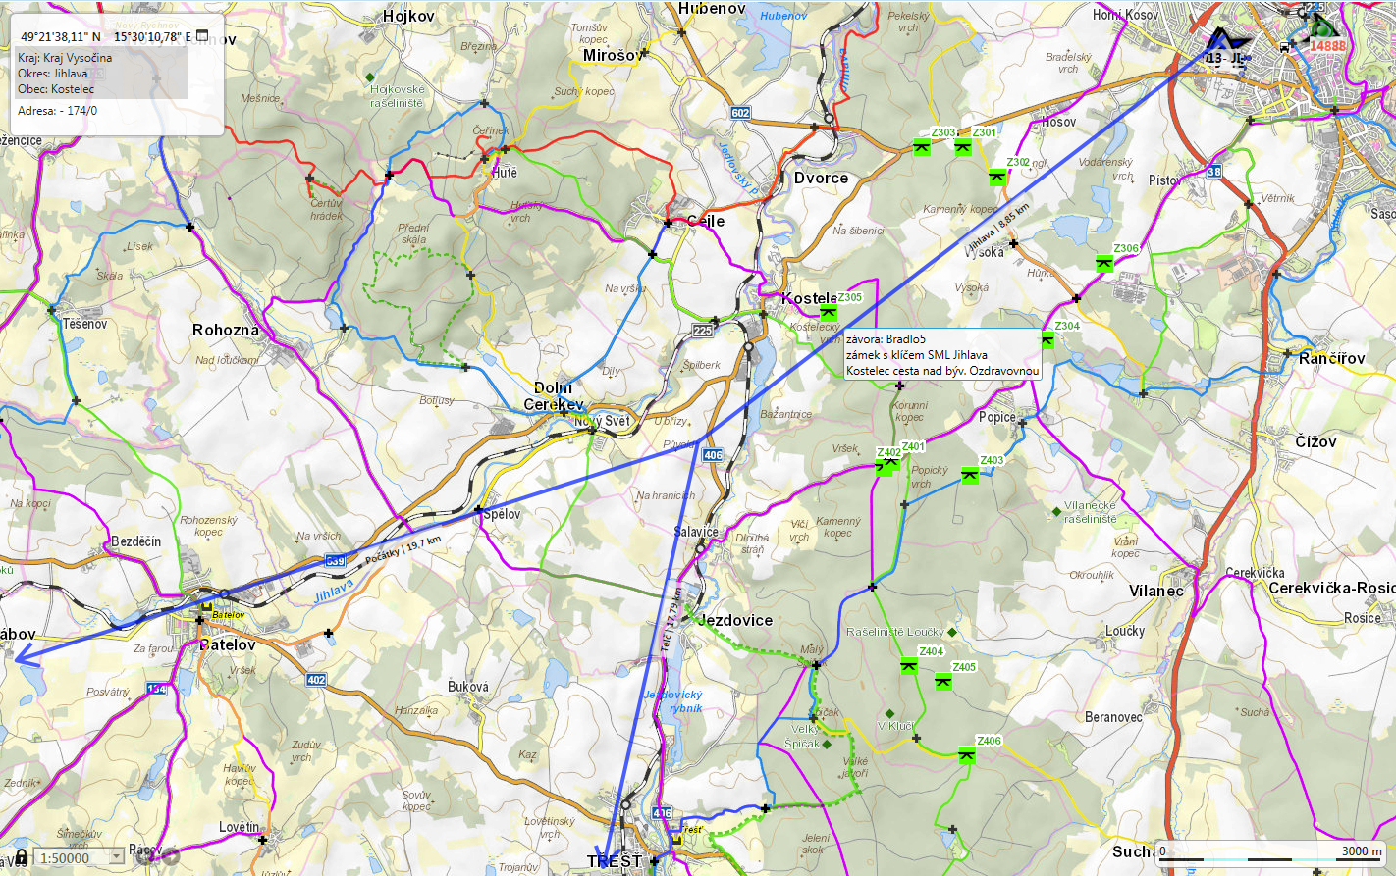

Slide 23
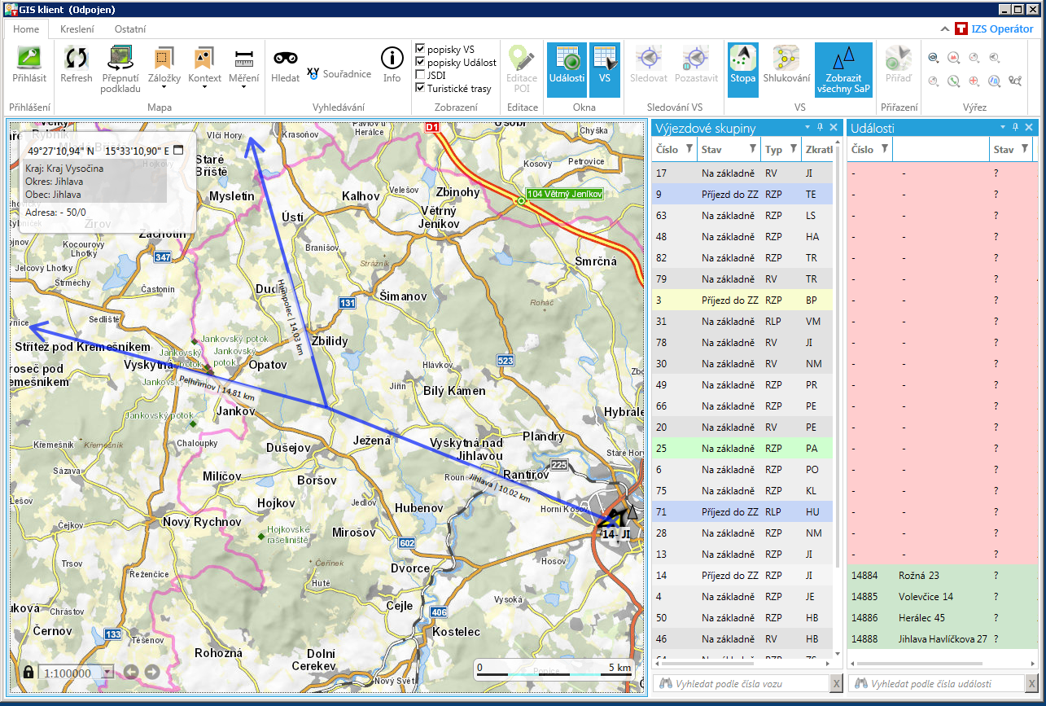

Slide 24
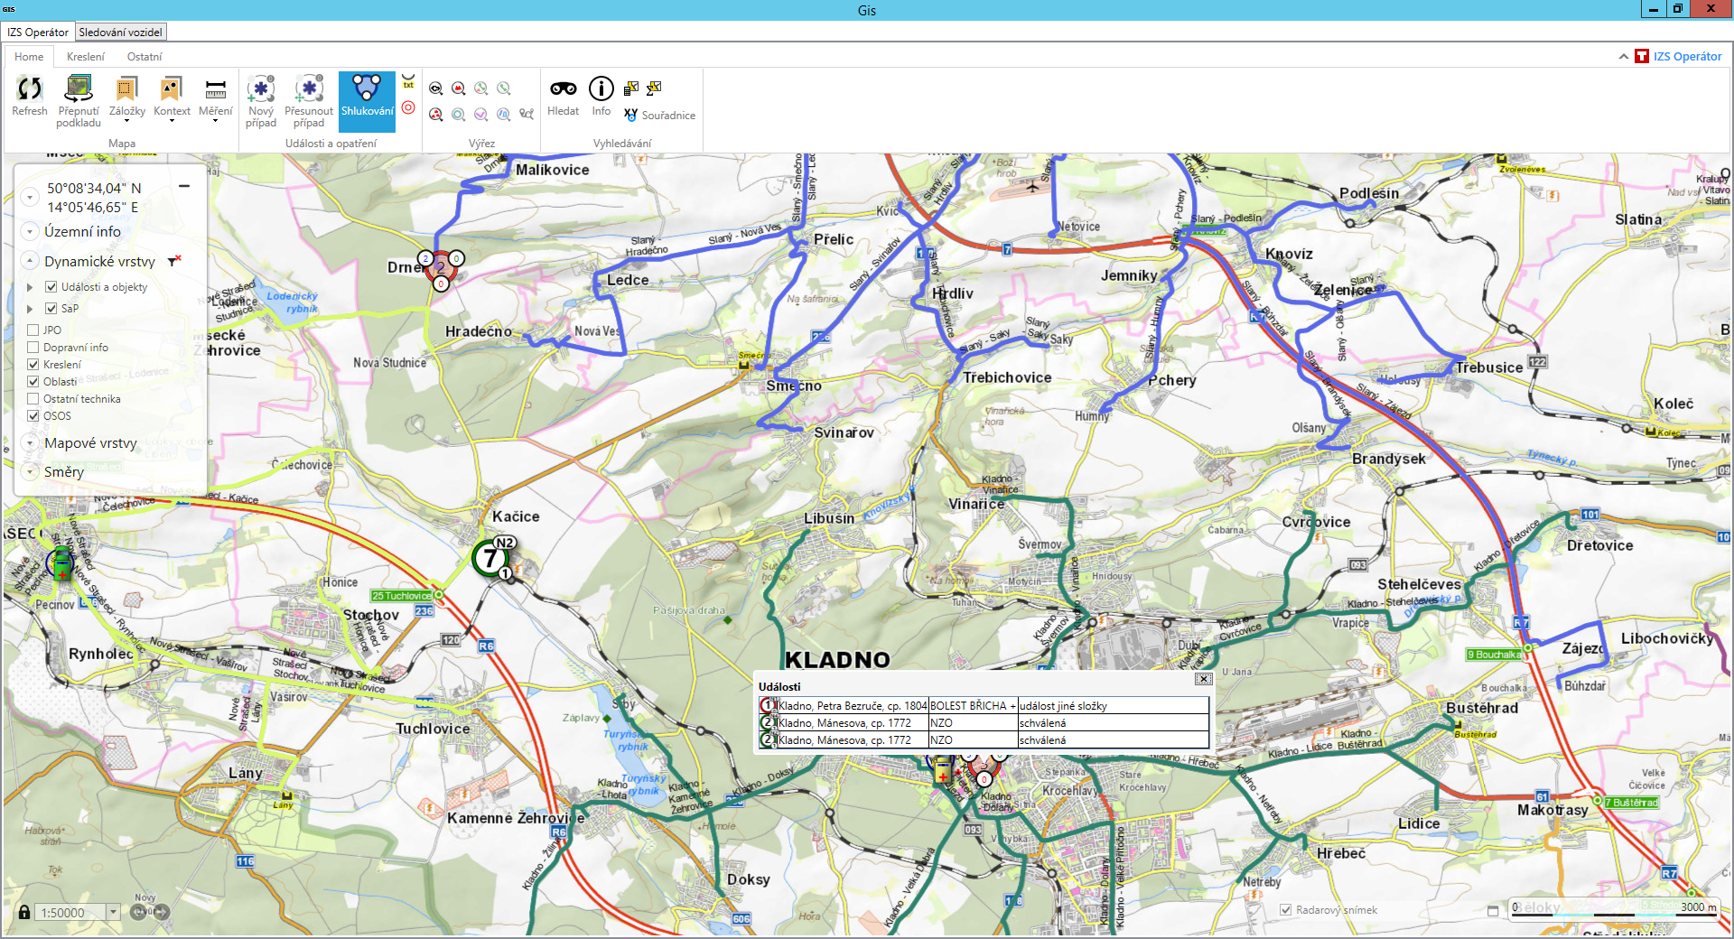

Slide 25
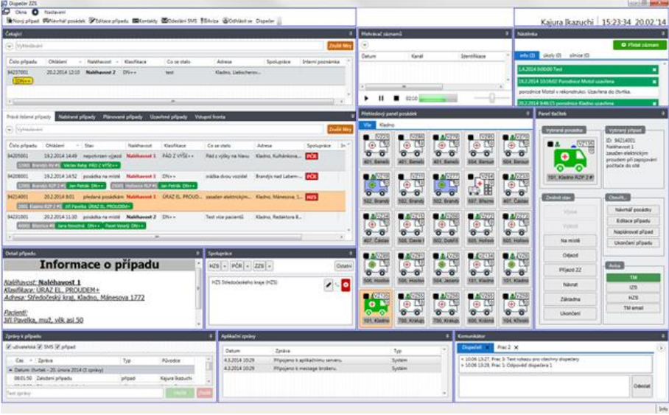
Notes:
Pohled na jednu obrazovku (=monitor) aplikace DispečerZZS firmy RCS Kladno.

Slide 26
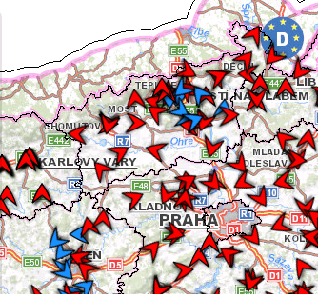
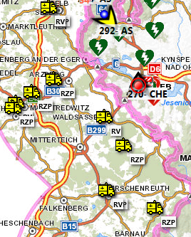
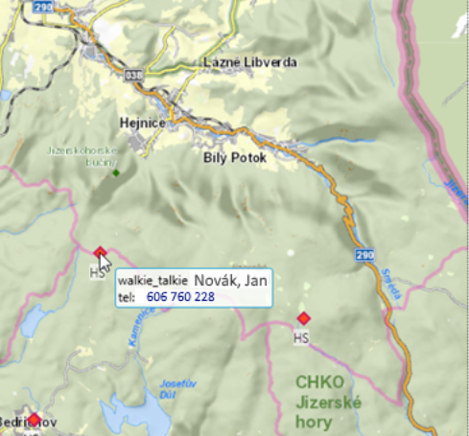
Další integrace
Notes:
Vozidla s posádkami z Bavorska
Záchranáři Horské služby
Technika ze všech krajů a všech složek IZS předávaná přes systém NIS IZS

Slide 27
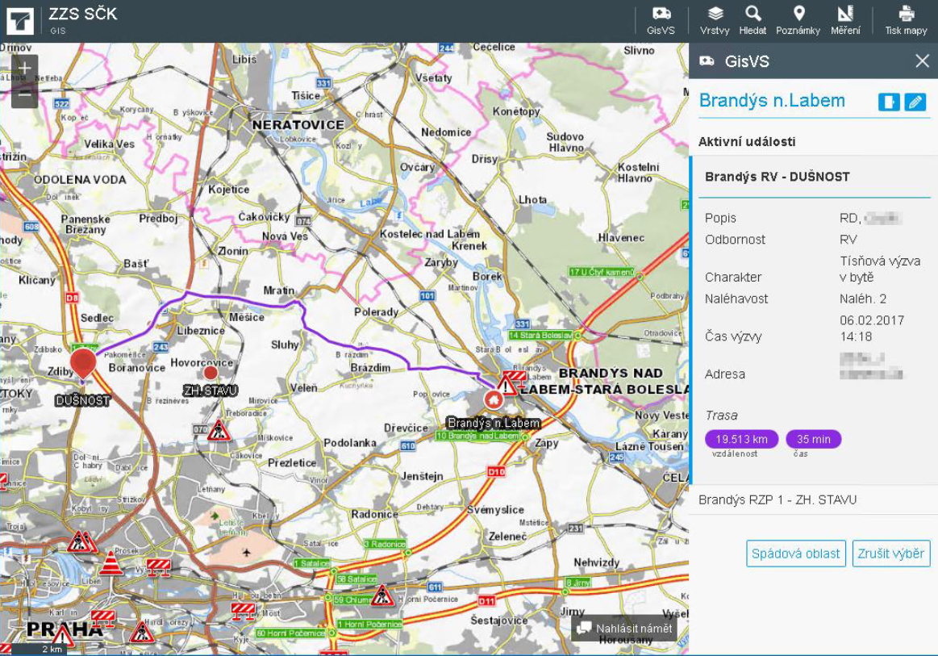
GIS pro výjezdová stanoviště
„prodloužená ruka“ operačního dispečinku
rychlé informování posádek vozidel na výjezdových stanovištích
subsystém IS operačního řízení
webový mapový klient
seznam aktuálních případů podle jednotlivých
výjezdových stanic
podrobné informace
nejrychlejší trasa ze stanoviště k případu,
předpokládaný čas dojezdu
aktuální dopravní a meteorologická situace

Slide 28
ukázka

Slide 29
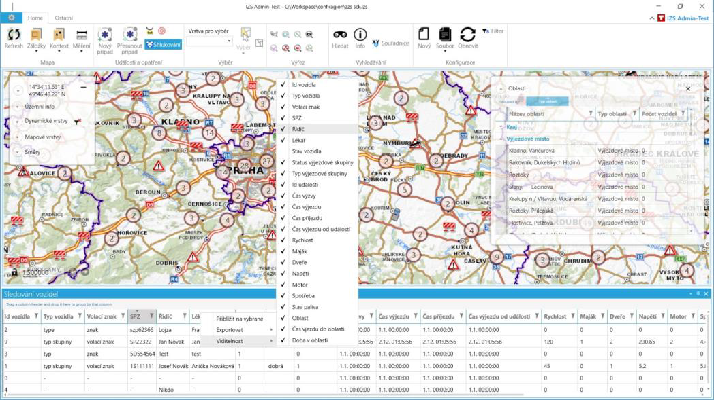
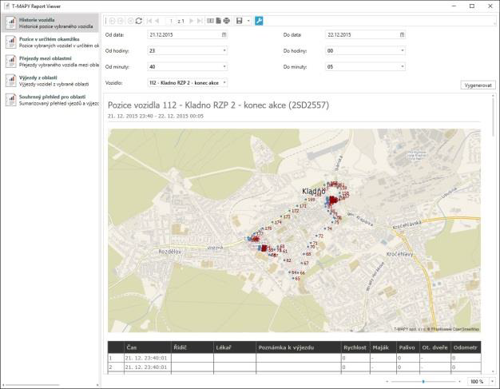
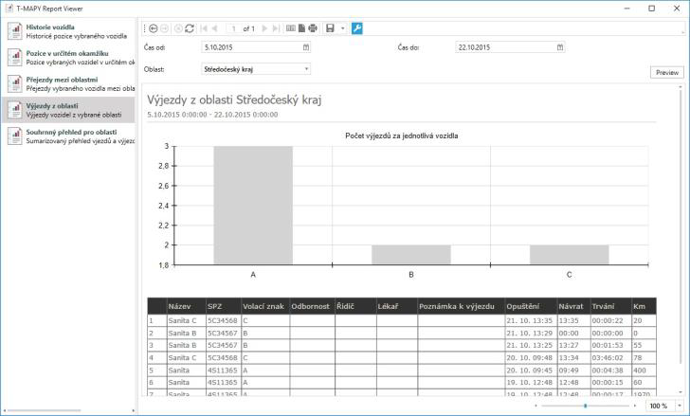
Sledování vozidel
modul IS operačního řízení
nástroje pro přehled polohy
a stavu vozidel, resp. výjezdových
skupin
přehled samotných jízd
generování reportů na základě
definovaných parametrů

Slide 30
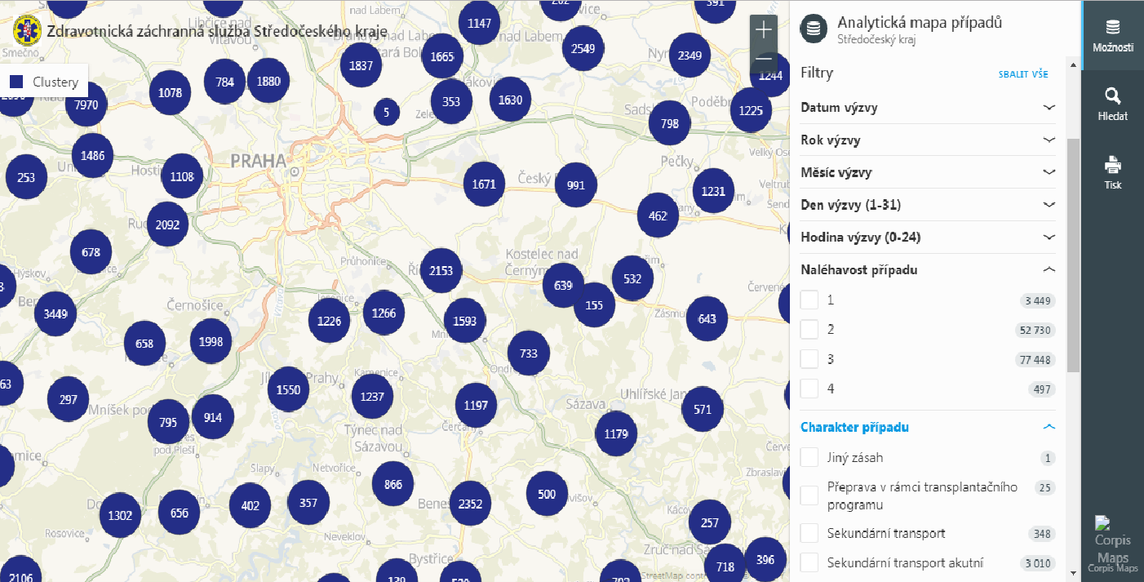
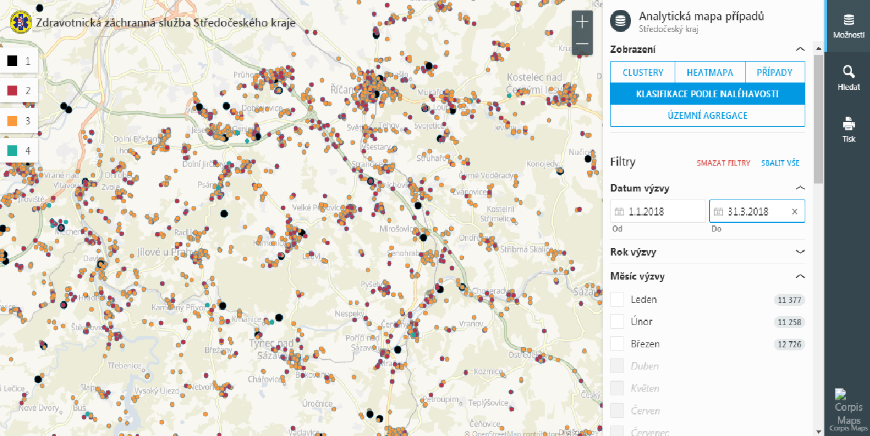
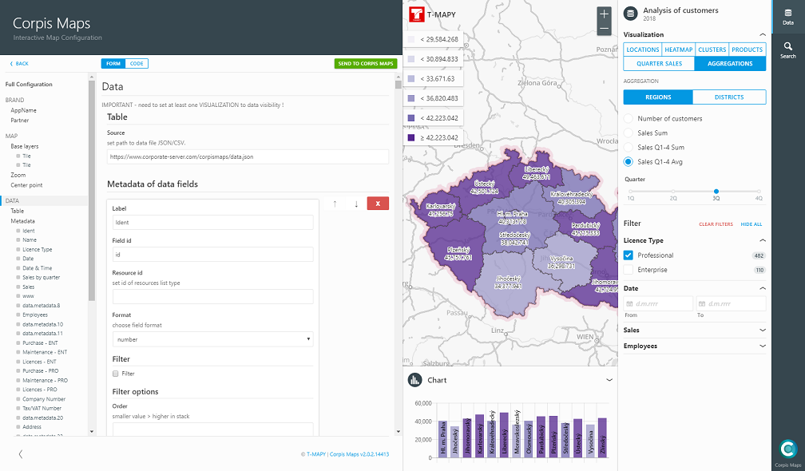
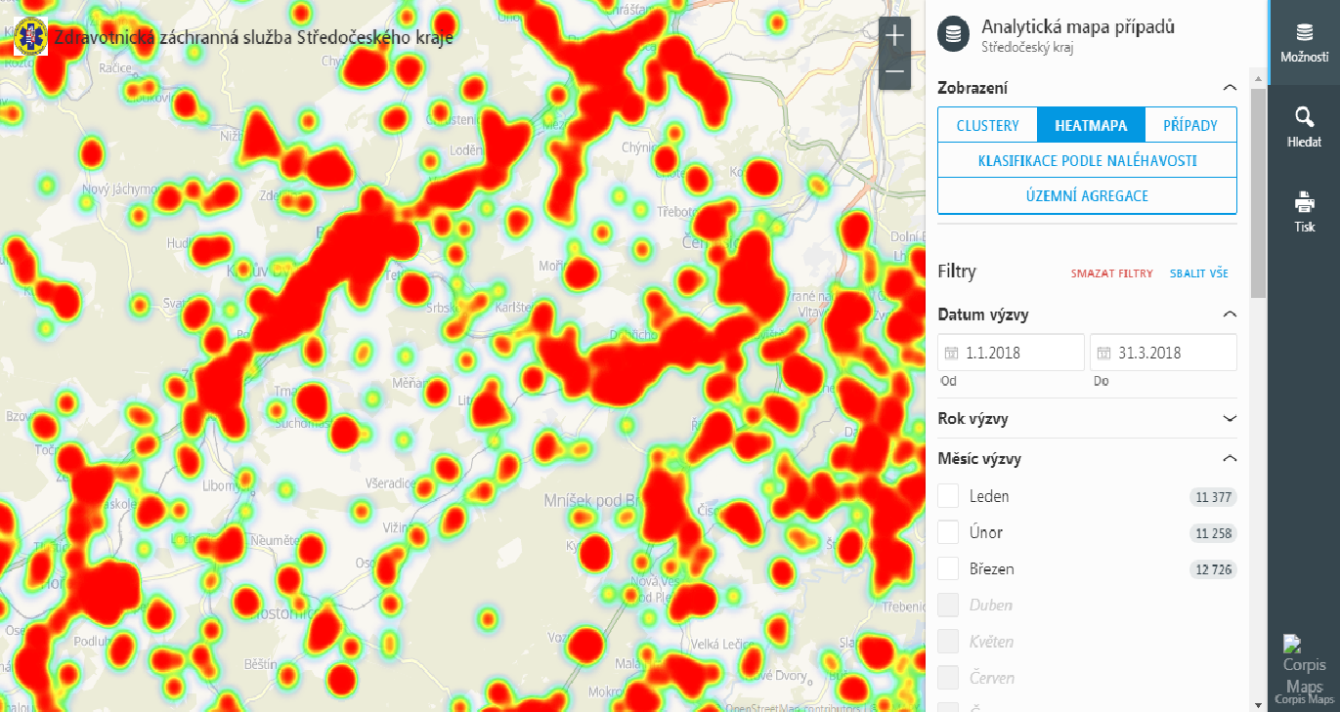
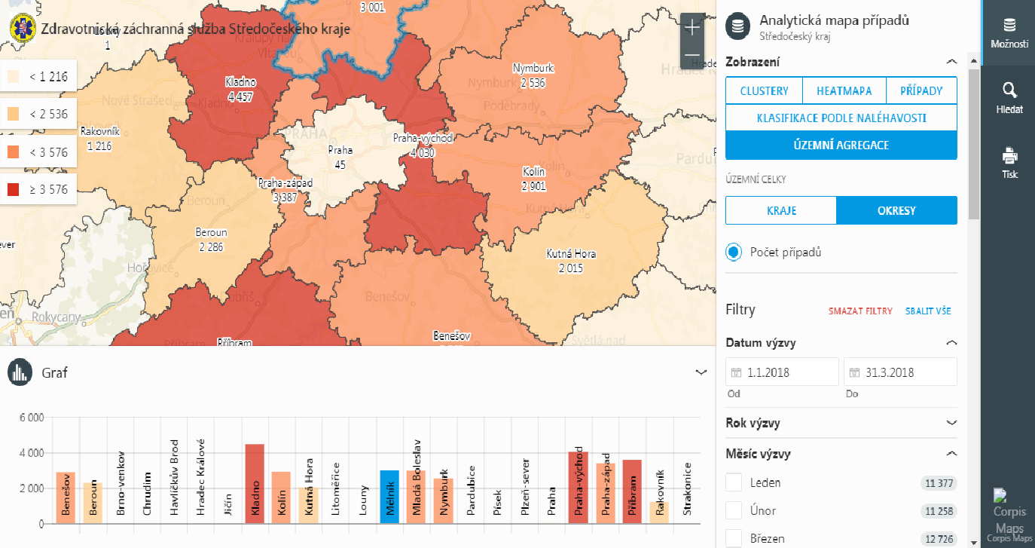
Geoanalytický systém
GIS pro business intelligence
dynamický geoanalytický systém - data z operačních databází (výjezdy, el. karta pacienta, …), ekonomicko.provozní informace aj.
body, clustery, heatmapa, kartogramy, kartodiagramy
interaktivní mapy a dynamické grafy, časové řady
rychlá územní agregace dat
základní mapa, administrativní oblasti, vlastní oblasti
podpora dat ve formátu CSV, JSON, GeoJSON
filtry a vyhledávání
přizpůsobení práci na mobilních zařízeních
uživatelem definovatelný prostorový filtr
hodnoty v mapě i ve formuláři
tisk, export výstupů
import/export konfigurace mapy
vysoká bezpečnost dat
uživatelská konfigurace map

Slide 31
ukázka

Slide 32
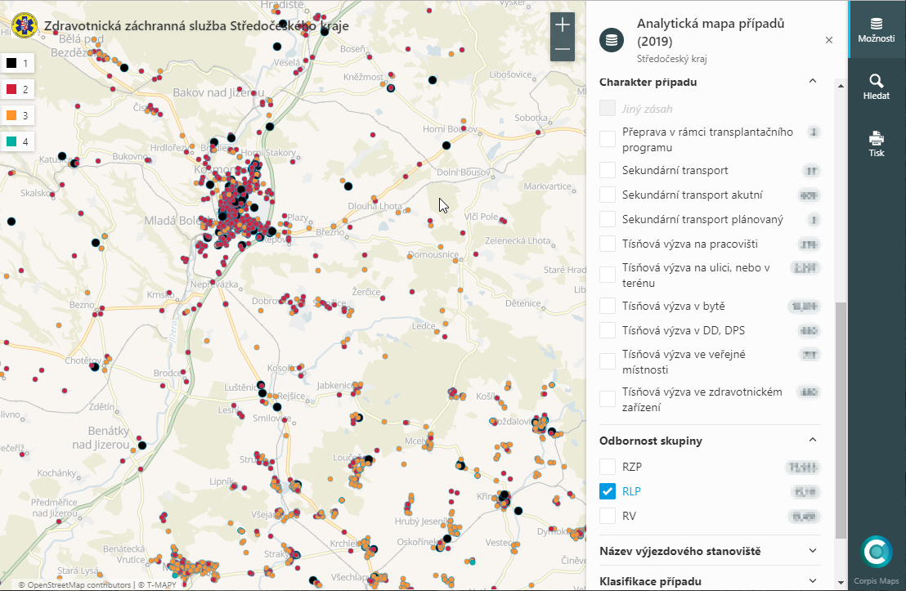

Slide 33
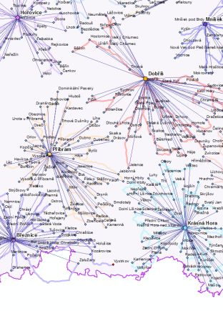
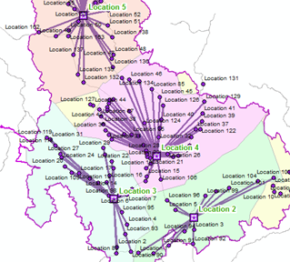
Geografické analýzy
geografické analýzy dat ZZS
plán plošného pokrytí
aktuální stav pokrytí území kraje ze základen ZZS
pokrytí se započtením plánovaných základen
návrh umístění nové základny
multikriteriální síťová analýza
možnost započtení omezení v síti komuikací
prezentace a využití výstupů – PDF, GIS data

Slide 34
Správa a import POI (ZZS)
Prostředky pro editaci POI a následnou validaci správcem (zplatnění)
Nástroj pro dávkový import POI, např. sloupy veřejného osvětlení apod.

Slide 35
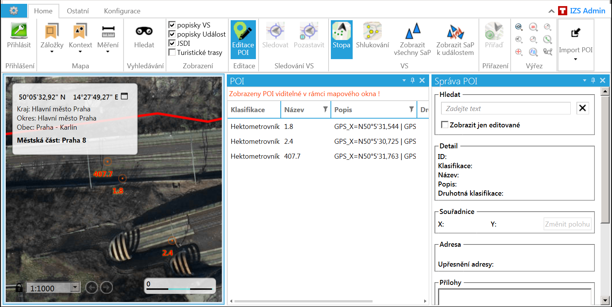

Slide 36
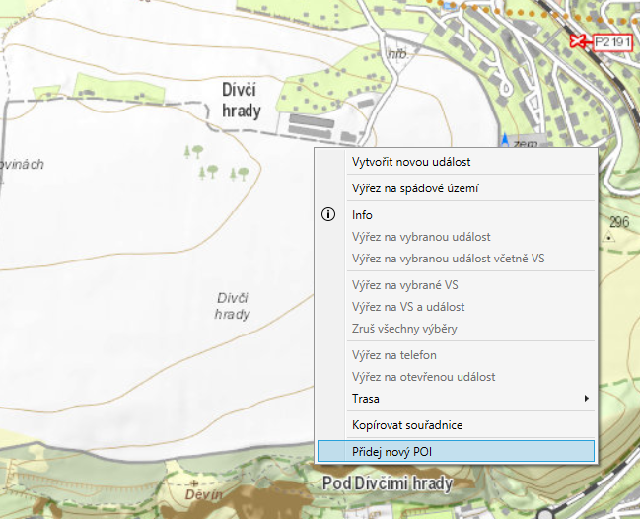
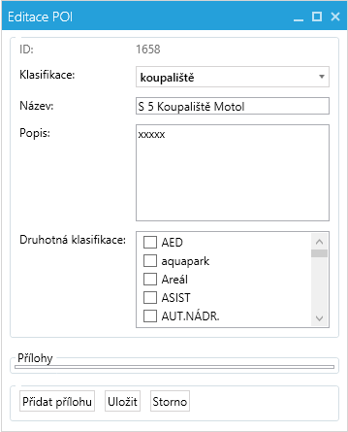

Slide 37
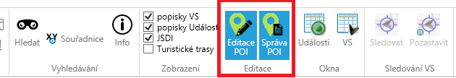
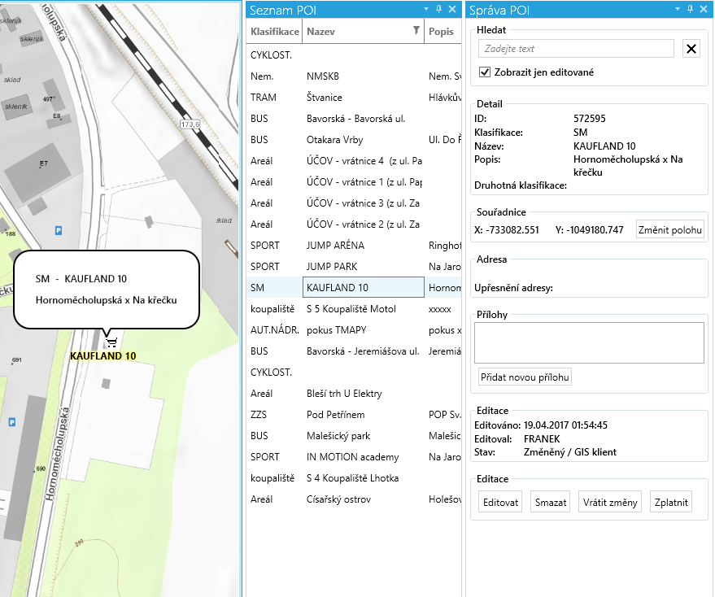

Slide 38
Poruchy distribučních sítí
Integrace dispečinku HZS na dispečinky distribučních sítí ČEZ a EON (PRE)
Funkčnost GIS:
  Vizualizace doby trvání výpadku a odhadu doby obnovy
  Trend vývoje počtu odběratelů s výpadkem
  Vizualizace podílu odběratelů s výpadkem
  Zobrazení "intenzitu" poruch v území formou „heat map“
  zobrazení historie (vývoj situace) časovým posuvníkem
Notes:
Použití pro operační řízení a pro strategické řízení – krizové štáby

Slide 39
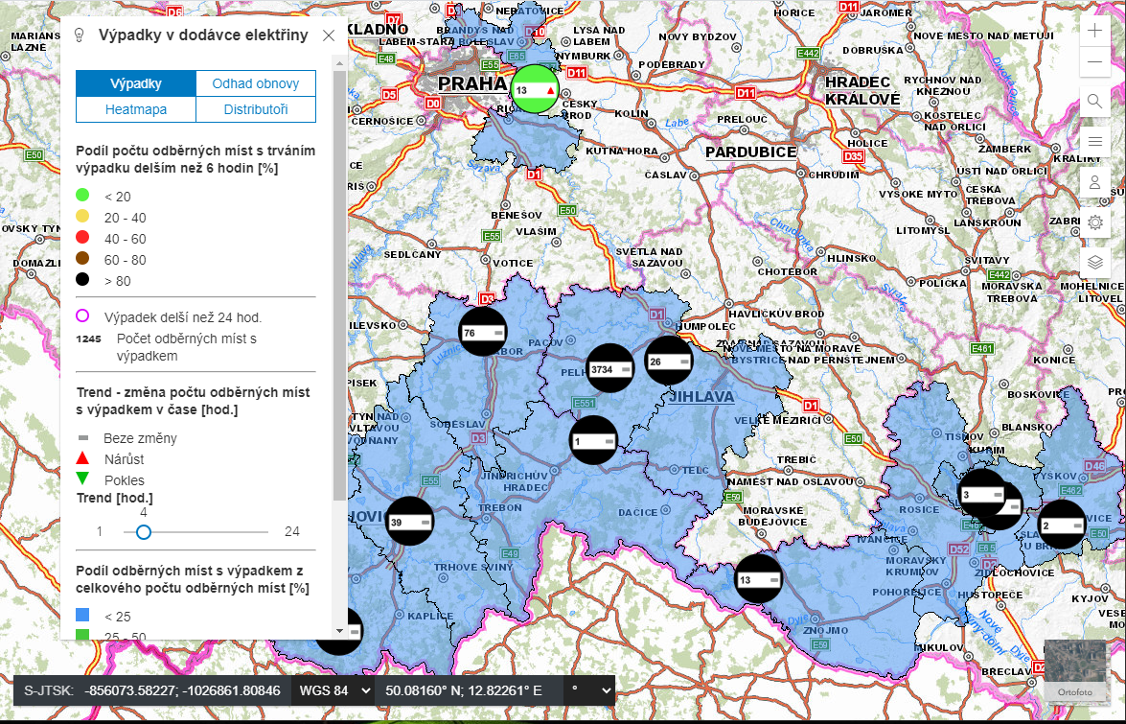

Slide 40
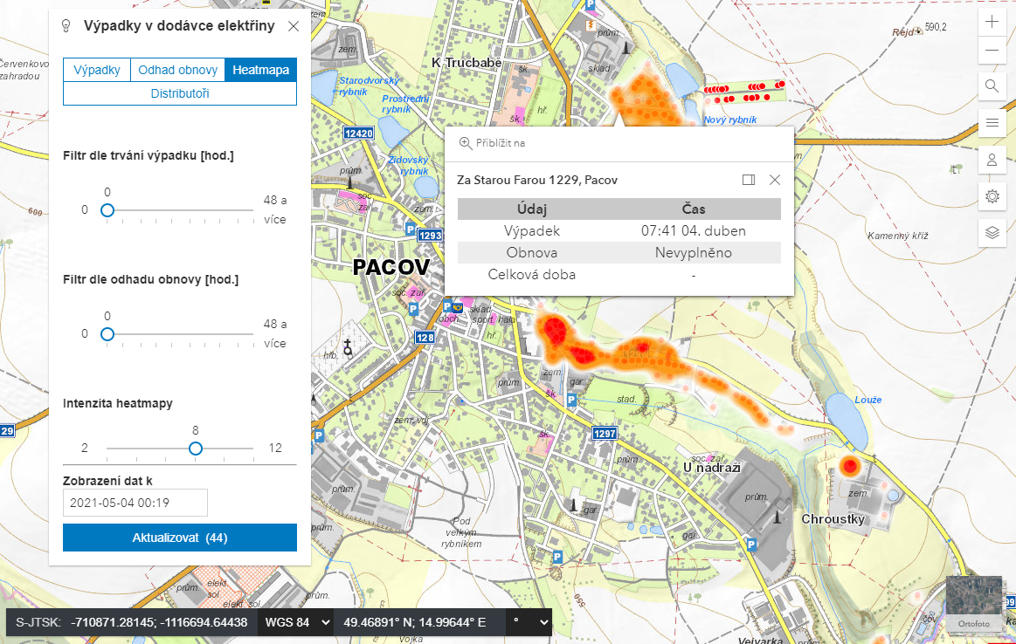

Slide 41
CIM - Cartographic Information Model
Aplikace „Poruchy distribučních sítí“ využívá CIM symboly pro bodové mapové značky (specifikace firmy Esri)
CIM: map content specification used to persist and transfer cartographic descriptions of GIS datasets
https://github.com/Esri/cim-spec
blog

